Slide 1
Принципы лечения язвенной болезни желудка и двенадцатиперстной кишки у взрослых
Выполнила:
Руководитель:

Slide 2
Содержание
Актуальность темы……………………………………………………………….3
Цель исследования………………………………………………………………..4
Задачи исследования……………………………………………………………...5
Язвенная болезнь желудка и двенадцатиперстной кишки……………………..6
Этиология и патогенез……………………………………………………………7
Классификация……………………………………………………………………8
Клиническая картина и осложнения…………………………………………….9
Диагностика………………………………………………………………………10
Методы лечения и профилактики……………………………………………….11
Оказание неотложной медицинской помощи при острых осложнениях язвенной болезни желудка и двенадцатиперстной кишки у взрослых……….12
Анализ медицинских карт стационарных больных язвенной болезнью
желудка и двенадцатиперстной кишки терапевтического отделения №2 АЦРБ………............................................................................................................13
Медицинская карта стационарного больного № 2817 от 17.12.19 г…………..14
Медицинская карта стационарного больного № 2817 от 17.12.19 г……..........15
Рекомендации пациентам с язвенной болезнью желудка и
двенадцатиперстной кишки…………………………………………………...…16
Заключение………………………………………………………………………..17
Список использованных источников……………………………………………18
2

Slide 3
Актуальность темы
Лечение язвенной болезни комплексное, направлено на исключение повреждающих факторов, нормализацию основных функций желудка и двенадцатиперстной кишки, повышение защитных свойств организма, усиление репаративных процессов в слизистой оболочке желудочно-кишечного тракта.
3

Slide 4
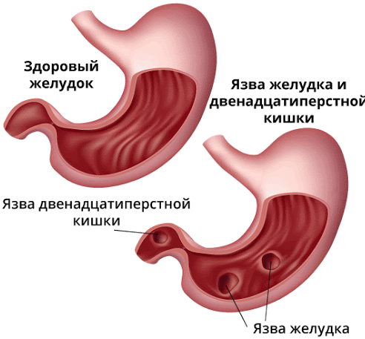
Язвенная болезнь желудка и двенадцатиперстной кишки
Язвенная болезнь представляет собой хроническое рецидивирующее заболевание, протекающее с чередованием периодов обострения и ремиссии, ведущим проявлением которого служит образование дефекта (язвы) в стенке желудка и двенадцатиперстной кишки
6

Slide 5
Список использованных источников
1. Броновец И. Н. Современные принципы и методы лечения язвенной болезни желудка и двенадцатиперстной кишки: сборник И. Н. Броновец // Теория и практика медицины: Сб. науч. Тр. - Минск, 2009.-Вып. 1 .-С. 83-85
2. Бураков, И. И. Язвенная болезнь, ассоциированная с Helicobakter pylori (патогенез, диагностика, лечение)/ И.И.Бураков; В.Т. Ивашкин; В.М. Се­менов ,2012.-142 с.
3. Голофеевский, В. Ю. Введение в клиническую морфологию желудка и двенадцатиперстной кишки / В.Ю. Голофеевский. - М.: Фолиант, 2015г. - 112 c.
4. Исаев Г.Б. Роль Helicobakter pylori в клинике язвенной болезни/ Г.Б. Исаев//Хирургия.-2014.-№:4.-С.64-68
5. Клиническая гастроэнтерология (болезни пищевода, желудка, кишечника): Практ. пособие /И.И Гончарик. - Мн.: Ураджай, 2002. -335 с. Чернин В.В. Язвенная болезнь. - Тверь: РИД ТКМА, 2000. - 287 с.
6. Кузнецов А.С. с соавт. Helicobacter pylori - свидетель или виновник? // Клин. мед., 2001. - №6. - С. 68-70.
7. Кучерявый Ю. А. Висмута трикалия дицитрат в схемах терапии эрозивно-язвенных поражений слизистой оболочки гастродуоденальной зоны / Ю. А. Кучерявый, М. Г. Гаджиева // Российский журнал гастроэнтерологии, гепатологии, колопроктологии: научно-практический журнал. - М.: Б. и., 2015. - Том15 N1.- С. 71-75
18

